Slide 1
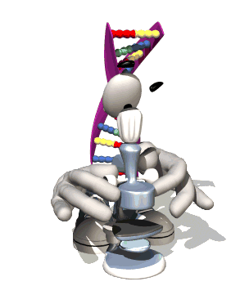
ASIGNATURA: | Biología I
GRADO: | Cuarto Semestre de Bachillerato
BLOQUE | I. Reconoce a la célula como unidad de la vida.
SABERES DECLARATIVOS | Reconoce los componentes de la célula: Membrana Citoplasma Núcleo Organelos sin membrana Organelos con membrana Citoesqueleto
PROPÓSITOS | Analiza el papel de la célula como unidad fundamental de los seres vivos, sus características básicas, su origen, evolución y clasificación.

Slide 2
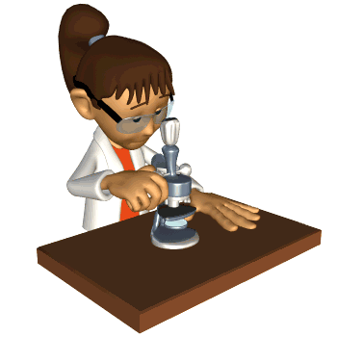
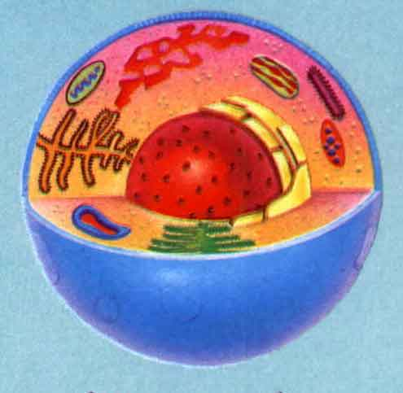
Componentes de la célula

Slide 3
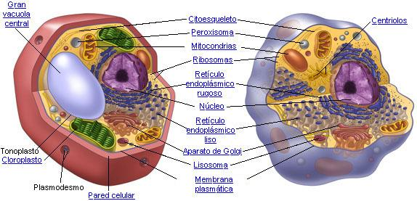
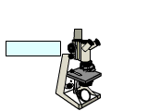
Los componentes de la célula
Lo importante de la célula no son sólo sus paredes, sino todo lo que contiene en su interior. En un principio el microscopio óptico fue el aparato más importante en la investigación de la estructura celular, pero la necesidad de lograr mayor aumento y más detalles de los organelos observados, impulsó su mejoramiento y así surgieron el microscopio de contraste de fases, el microscopio de luz ultravioleta y el microscopio electrónico.

Slide 4
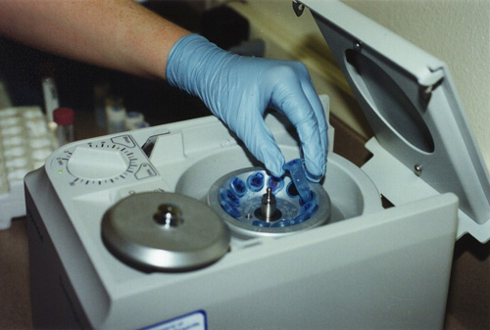

Junto con la tecnología óptica, las técnicas de centrifugación diferencial, el manejo de marcadores fluorescentes y radiactivos, han permitido a los investigadores del siglo XX estudiar los detalles más finos de la ultraestructura de la células.

Slide 5
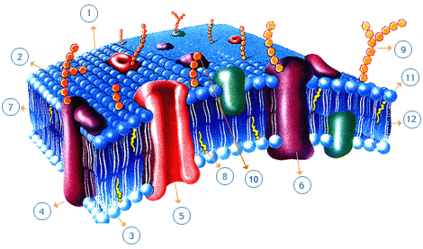
MEMBRANA PLASMÁTICA
Delimita a la célula separando físicamente el citoplasma y los organelos del medio externo que la rodea. Además, gracias a la membrana, la célula puede seleccionar lo que ingresa y sale de ella, constituyéndose como una barrera selectiva y semipermeable para el paso de sustancias.

Slide 6
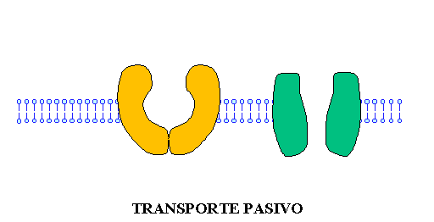
La membrana celular desempeña una función pasiva durante el intercambio de moléculas muy pequeñas por simple ósmosis, sin embargo, para muchas otras sustancias cuyas moléculas son grandes o tienen cierta carga electroquímica, el paso a través de la membrana ocurre por los movimientos moleculares que implican un gasto de energía para la célula.

Slide 7
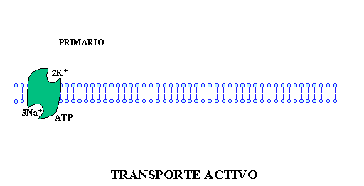
La membrana pasa por un proceso continuo de restauración, y crece a medida que la célula aumenta. Por todo eso, se dice que la membrana tiene una función dinámica. Estas características le permiten regular la composición del citoplasma, pues permite el paso de pocas moléculas y mantiene la mayor parte de las sustancias producidas dentro de la célula.

Slide 8
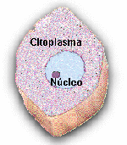
citoplasma
El citoplasma celular es un material coloidal, de aspecto parecido a la clara de huevo, que se encuentra entre la membrana celular y el núcleo de las células eucariontes y en el que se encuentran inmersos los organelos celulares.

Slide 9
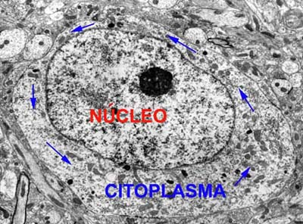
En el citoplasma están disueltas muchas de las sustancia involucradas en el metabolismo celular; de hecho, muchas de las reacciones del metabolismo tienen lugar en el citoplasma. Anteriormente, se utilizaba el nombre de citosol para referirse al componente coloidal del citoplasma, que contiene moléculas disueltas como azúcares, aminoácidos, lípidos, sales, etc.

Slide 10
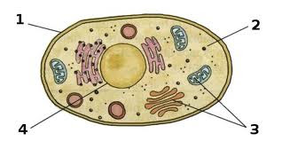
EL NÚCLEO
El núcleo es el organelo más prominente de la célula, está rodeado por un par de membranas. Dentro del núcleo hay una sustancia semilíquida denominada neoplasma, en el que se encuentran incluidos los cromosomas.
NÚCLEO

Slide 11
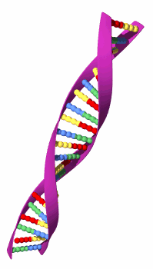
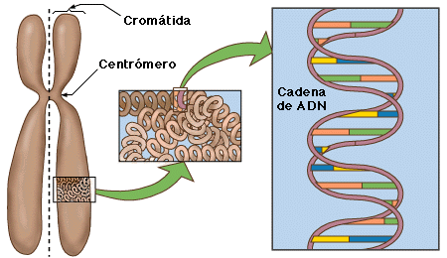
Los cromosomas están compuestos de ADN estrechamente ligado a proteínas histonas que constituyen el material hereditario de la célula. Cuando ésta se encuentra en división, los cromosomas se pueden ver como una red de filamentos y gránulos llamada cromatina.

Slide 12
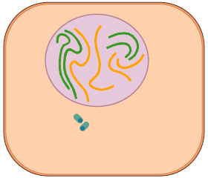
Justo antes de que inicie la división nuclear los filamentos se condensan hasta formar los cromosomas compactos, con aspecto de “X”, después se distribuyen entre las dos células hijas en número exactamente igual.

Slide 13
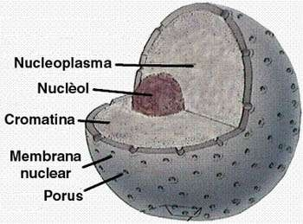
En el nucleoplasma se encuentra también el nucléolo, que es un cuerpo de forma esférica carente de membrana y constituido principalmente por ADN ribosomal, ARN y proteínas.

Slide 14
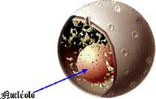
Organelos sin membrana
Nucléolo. Puede haber uno o más nucléolos en el nucleoplasma celular, así también puede variar el tamaño y el aspecto de éste, dependiendo de la actividad metabólica de la célula. Su principal función es la producción y ensamblaje de los componentes ribosómicos.

Slide 15
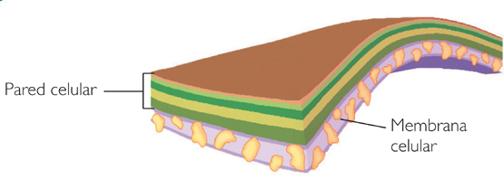
Pared celular. Es la cubierta más externa de la célula vegetal, de muchas algas, bacterias y hongos. En los vegetales está principalmente constituida por celulosa y pectina; en bacterias, de péptidoglicano; en hongos, de quitina y en la algas, generalmente de glicoproteínas y polisacáridos. La dureza de los tejidos vegetales se debe a la presencia de la pared celular. Los poros en la superficie de ésta permiten el paso de sustancias intercelulares al mismo tiempo que da forma, firmeza y protección a la célula.

Slide 16
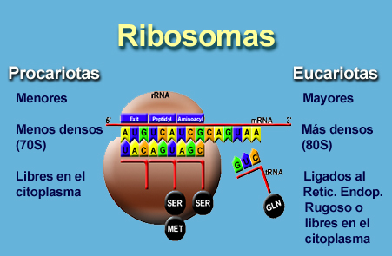
Ribosomas. En las células se pueden apreciar pequeños gránulos opacos unidos a la matriz externa de un organelo membroso llamado retículo endoplásmico rugoso. Estos gránulos son los ribosomas y están formados por ribonucleoproteínas, es decir, moléculas de ARN asociadas a proteínas. Los ribosomas se forman por dos subunidades, cada una de las cuales posee una combinación específica de proteínas y ARN ribosomal. La función de los ribosomas es catalizar la síntesis de proteínas celulares.

Slide 17
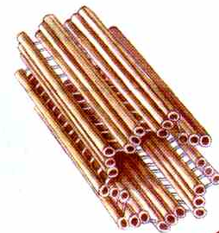
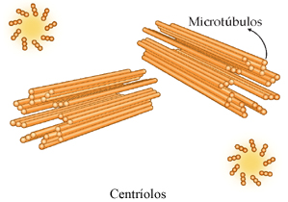
Centriolos. En las células animales hay un par de cuerpecillos cilíndricos no membranosos que se localizan muy cerca del núcleo, en una región denominada centrosoma. Un centriolo es un cilindro hueco formado de nueve microtúbulos triples de naturaleza proteica. Participan en la reproducción celular formando el huso mitótico o meiótico.

Slide 18
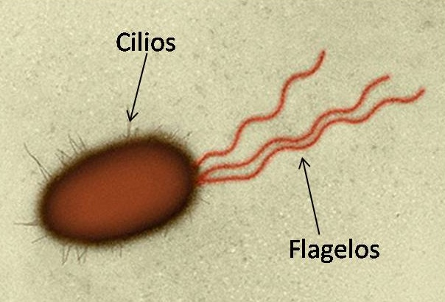
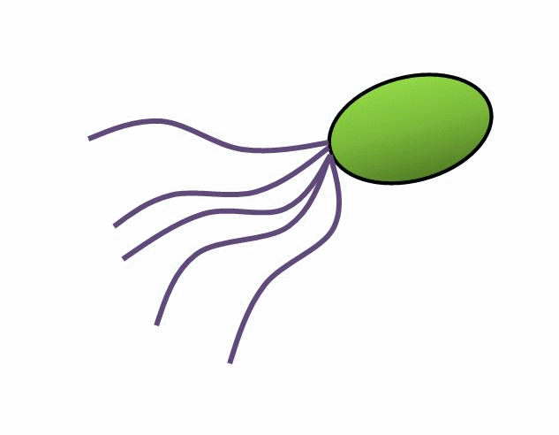
Undulipodios. Son apéndices que de manera general sirven para el movimiento de la célula, existen dos tipos principales: Los cilios y los flagelos.

Slide 19
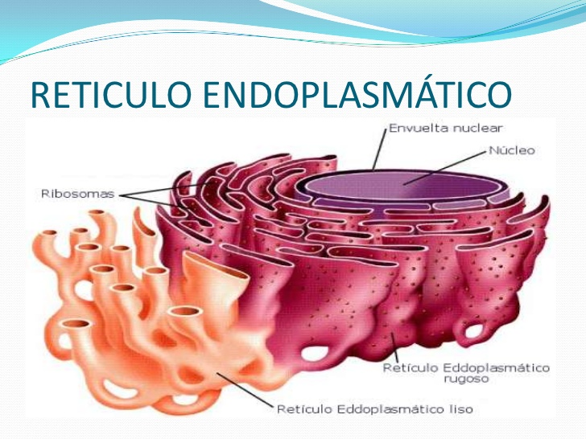
Organelos con membrana
Retículo endoplásmico. Contiene una gran variedad de enzimas y funcionan como una infraestructura de superficies sobre las cuales pueden efectuarse ciertas reacciones bioquímicas. También funciona como un sistema de transporte de diversas sustancias dentro de la célula y quizá también hacia el exterior de ésta y hacia el núcleo.

Slide 20
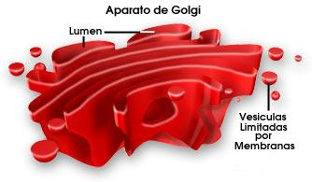
El aparto de Golgi. Consiste en un arreglo de cisternas membranosas dispuestas en pilas y rodeada por una red interconectada de túbulos y vesículas. Debido a que sus cisternas se desarrollan a partir de la porción externa de la membrana nuclear, generalmente se localiza cerca del núcleo. Funciona como una planta de procesamiento y empaque y está especialmente desarrollado en células que participan activamente en procesos de secreción de sustancias . Las células animales por lo general poseen un solo aparato de Golgi, sin embargo, en células vegetales pueden tener cientos de ellos.

Slide 21
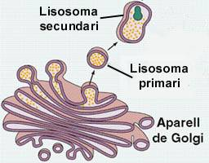
Lisosomas. Son organelos casi esféricos delimitados por una sola membrana, y son producidos por el aparato de Golgi. En su interior contienen una gran cantidad de encimas digestivas que catalizan reacciones de hidrólisis a un pH de 5, es decir, un medio ácido. Se han logrado identificar al menos cerca de 50 hidrolasas ácidas diferentes en los lisosomas que incluyen: lipasas, proteasas, peptidasas, nucleasas, fosfatasas, glucosidasas y sulfatasas. Estas enzimas permiten a la células digerir todos los tipos de macromoléculas biológicamente importantes.

Slide 22
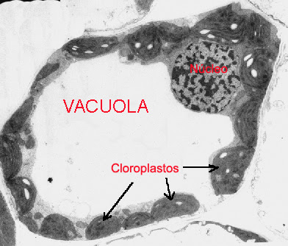
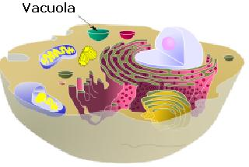
Vacuolas. Son cavidades o sacos formados por la membrana y están llenos de líquido, no poseen una forma definida, su estructura varía de acuerdo con las necesidades de la célula. Las células vegetales con frecuencia tienen una sola vacuola que puede ocupar casi todo el volumen del citoplasma. A menudo las vacuolas de los vegetales almacenan algunos pigmentos llamados antocianinas, que son responsables de las coloraciones azul, violeta, púrpura y rojo de algunas frutas y verduras. En células animales, las vacuolas son más numerosas y más pequeñas, en ellas quedan contenidas partículas, bacterias, virus o líquidos que fagocitan las células y a ellas llegan los lisosomas con las enzimas hidrolíticas para hacer la digestión.

Slide 23
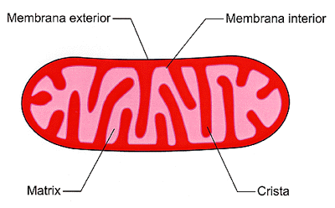
Mitocondrias. Son las centrales de la energía de la célula ya que ahí son degradados y oxidados los carbohidratos, lípidos, polipéptidos y otros compuestos nitrogenados hasta producir dióxido de carbono y agua. A través de estas reacciones se libera energía, que es conservada de forma química mediante la fosforilación del ADP par formar ATP

Slide 24
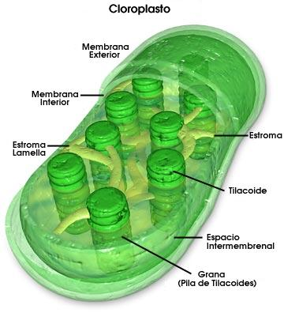
Plastos. Son organelos exclusivos de las células vegetales y de ciertas algas. Están formados por sacos en forma de discos que están limitados por membranas internas y externas llamados tilacoides. Hay dos tipos de plastos: los leucoplastos que almacenan almidón, lípidos y, en general, sustancias de reserva y los cromoplastos, de los cuáles los cloroplastos son los más importantes. Estos organelos tienen la capacidad de recibir la energía solar y transformarla en energía química mediante la fotosíntesis.

Slide 25
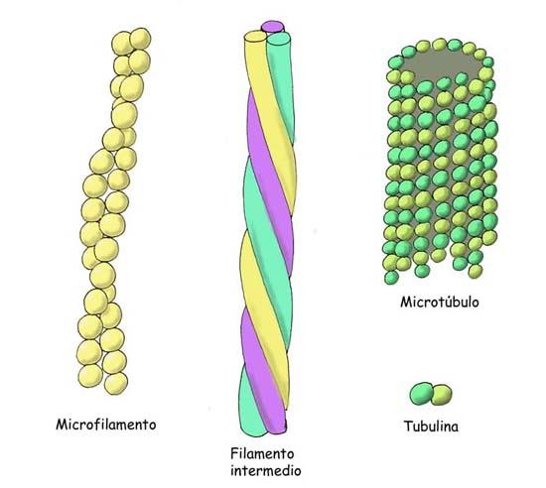
Citoesqueleto
El citoesqueleto de las células eucariontes es un sistema organizado de microtúbulos, microfilamentos y filamentos intermedios. Los microtúbulos, formados por una proteína llamado tubulina, que se polimeriza formando cilindros huecos de alrededor de unos 25 nm de diámetro que se extienden por todo el citoplasma..

Slide 26
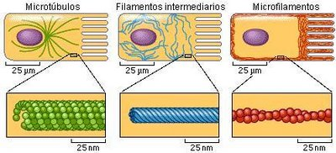
Los microfilamentos están formados por polímeros de una proteína globular llamada actina y presentan un diámetro de entre 5 y 7 nm. Los filamentos intermedios, de alrededor de 12 nm de diámetro son de tipo proteínico y son los componentes más estables del citoesqueleto. Las fibras proteínicas están formadas de actina y miosina.

Slide 27
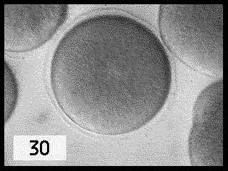
El citoesqueleto es responsable del movimiento celular y constituye un armazón estructural para la célula. Además funciona como un andamiaje para la organización y movimiento interno de algunos componentes celulares, como vesículas de secreción, organelos, etc.

